Slide 1
Examenspreekuur Nederlands havo

Slide 2
Eindexamen Nederlands 2025
42 vragen
12 meerkeuzevragen
4 onderdelen:
1: 14 vragen - 18 punten
2: 10 vragen - 13 punten
3: 2 vragen - 3 punten
4: 16 vragen - 22 punten
Alles wat je afgelopen jaren in het examen deed, moet nog steeds!
In het examen 2025 domineren de nieuwe vragen nog niet
Notes:
BREGJE

Slide 3
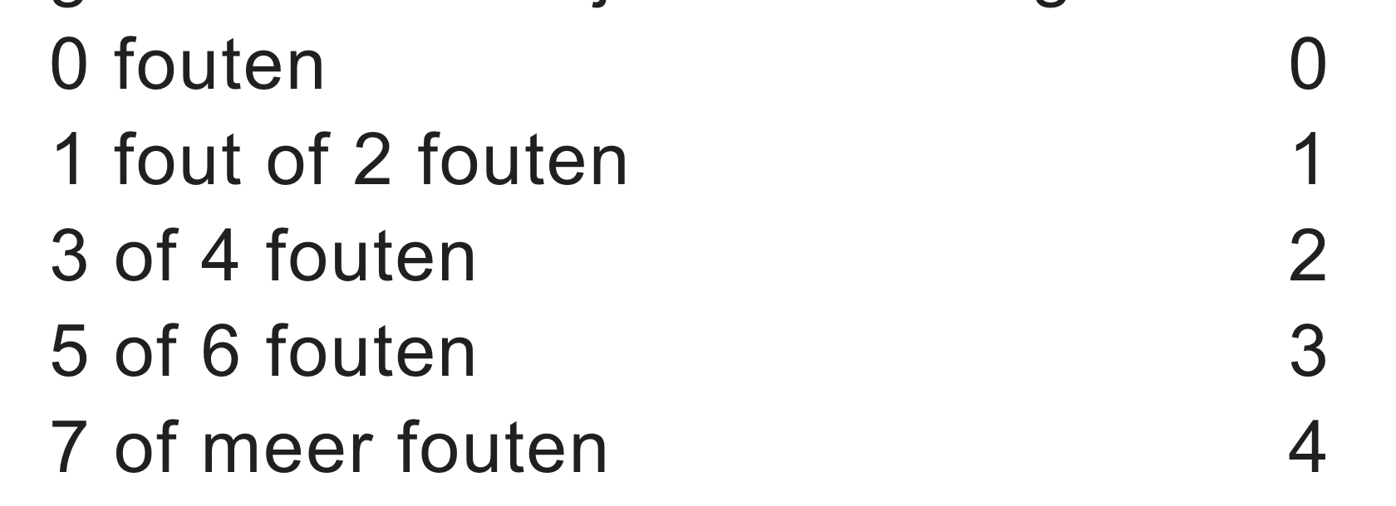
Taalaftrek
Notes:
KIJKERSVRAAG - BREGJE

Slide 4
Veel gemaakte taalfouten
Werkwoordspelling en zeker persoonsvormen die als voltooid deelwoord worden geschreven of andersom:
- Fouten maken in de werkwoordspelling gebeurt veel.
- Fouten maken in de werkwoordspelling is veel gebeurd.
Congruentiefout: sommige woorden lijken enkelvoud, maar dat zijn ze niet: media, data, Verenigde Staten. Dus:
De media waren in groten getale aanwezig bij Ajax-NEC.
Of andersom: De politie is gebeld.
Hoofdletters: geen hoofdletter aan het begin van de zin wordt niet meer geteld als taalfout, maar geen hoofdletter bij een naam of een afgeleide daarvan telt wél als taalfout! Kijk naar de tekst!
Notes:
KIJKERSVRAAG - BREGJE

Slide 5
Veel gemaakte taalfouten
Verwijswoorden: naar de-woorden verwijs je met die, naar het-woorden verwijs je met dat:
Het meisje dat geen taalfouten maakte, had goed opgelet.
De jongen die veel taalfouten maakte, had niet goed opgelet.
Onnodig spatiegebruik: samenstellingen schrijf je aan elkaar:
hoe veel → hoeveel
kennis maken → kennismaken
lunch afspraak → lunchafspraak
Notes:
KIJKERSVRAAG - BREGJE

Slide 6
Veel gemaakte taalfouten
Een volledige zin heeft een onderwerp en een persoonsvorm
Let op het werkwoord ‘willen’ (ik wil, je/jij/u wil(t), hij/zij/het wil)
Gebruik hun niet als onderwerp. DAT KAN NIET! Het is: zij hebben; niet hun hebben!
Gebruik geen afkortingen!
Breek geen woorden af aan het eind van de zin.
Let op moeilijke woorden (neem ze uit de tekst over).
Notes:
KIJKERSVRAAG - BREGJE

Slide 7
Nieuwe examenvragen
Sinds vorig jaar zijn er nieuwe soorten vragen opgenomen in het examen Nederlands:
  Vragen waarbij je verschillende bronnen (over hetzelfde onderwerp) met elkaar moet combineren;
  Vragen waarin de argumentatie contextueel en functioneel bevraagd wordt (→ scenario’s zijn de context);
  Vragen over de bruikbaarheid, de aanvaardbaarheid en de betrouwbaarheid van teksten
  Vragen over de toon van de tekst/framing/figuurlijk taalgebruik
Minder trucjes, meer écht tekstbegrip!
Notes:
ARNOUD

Slide 8
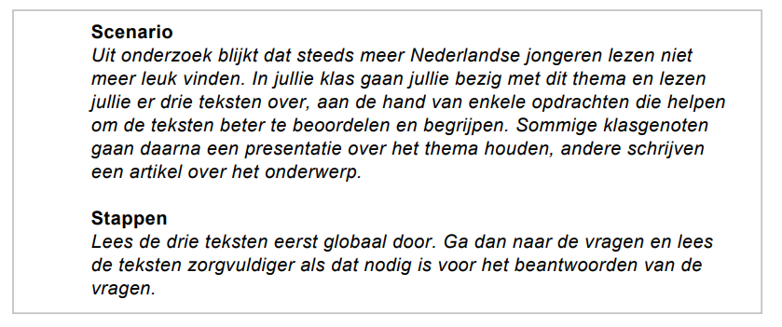
Nieuwe examenvragen - scenario
Notes:
ARNOUD

Slide 9
Nieuwe examenvragen - bronnen
Vaker 2 of meer bronnen over hetzelfde onderwerp, die je moet vergelijken. Zijn bijvoorbeeld de ideeën uit de teksten hetzelfde? Of zeggen ze verschillende dingen?
Leesplezier
bron 1 - Meer lezen draagt bij aan onze democratie
bron 2 - Liefde voor lezen wordt er bij jongeren nu uitgeramd
bron 3 - Gedateerde literatuur bestaat niet
Meer verschillende soorten bronnen: gedicht, satirische bijdrage, strips, advertentie, tabellen, twitter, reacties internetartikel, infographics, cartoons en foto’s of illustraties
Notes:
ARNOUD

Slide 10
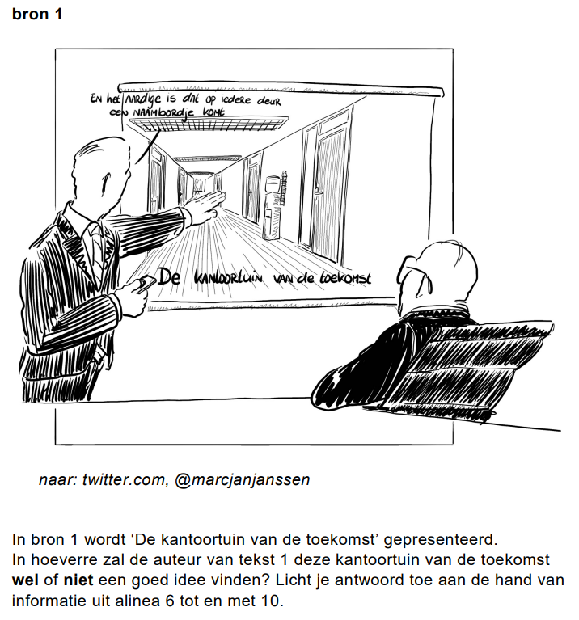
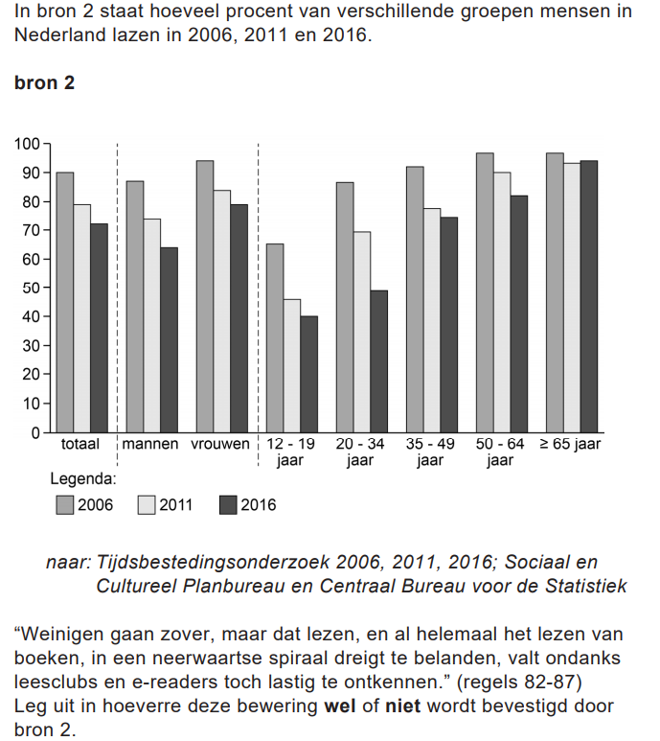
Nieuwe examenvragen - bronnen
Notes:
ARNOUD

Slide 11
Nieuwe examenvragen - vragen
Voor de hand ligt dat je bij deze bronnen vragen krijgt over:
  Inhoudelijke vragen per bron
  Betrouwbaarheid en aanvaardbaarheid argumentatie
  Bronnen inhoudelijk vergelijken
  Bronnen vergelijken op relevantie
Notes:
ARNOUD

Slide 12
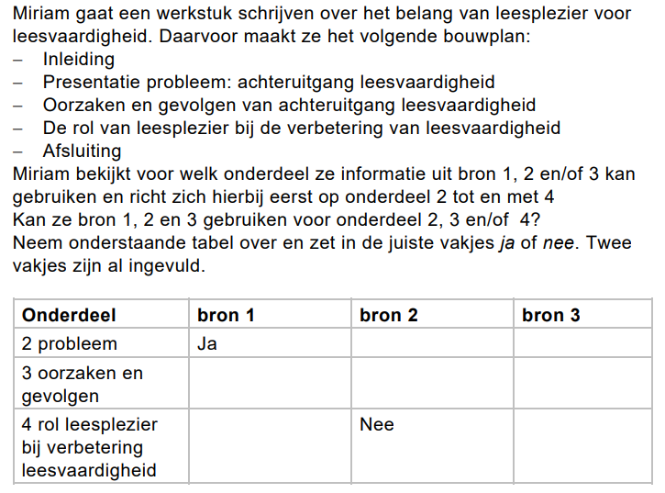
Nieuwe examenvragen - vragen
Notes:
ARNOUD

Slide 13
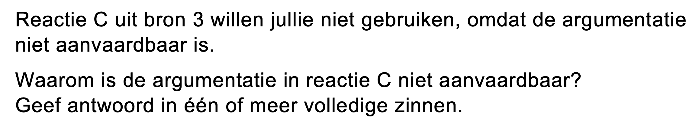
Nieuwe examenvragen - aanvaardbaarheid
Hoe pak je dit soort vragen aan?
Vraag je af of er eigenlijk wel argumenten worden gegeven voor of tegen het standpunt en of ze elkaar niet tegenspreken.
Vraag je af of er een drogreden in de tekst staat.
Notes:
ARNOUD

Slide 14
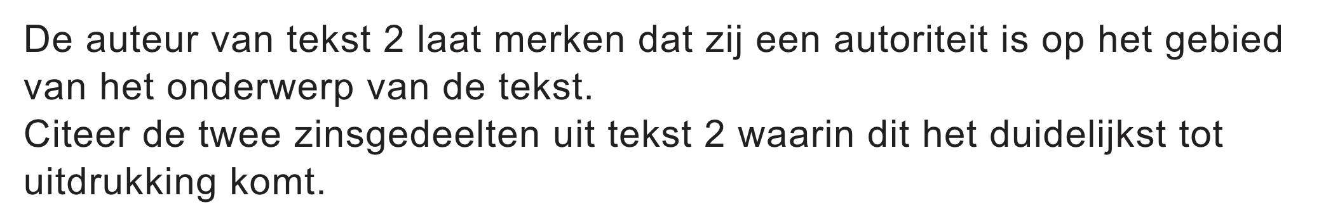
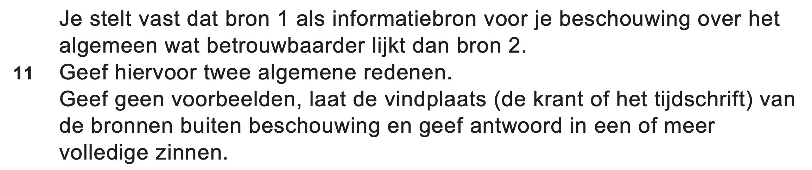
Nieuwe examenvragen - betrouwbaarheid
Notes:
ARNOUD

Slide 15
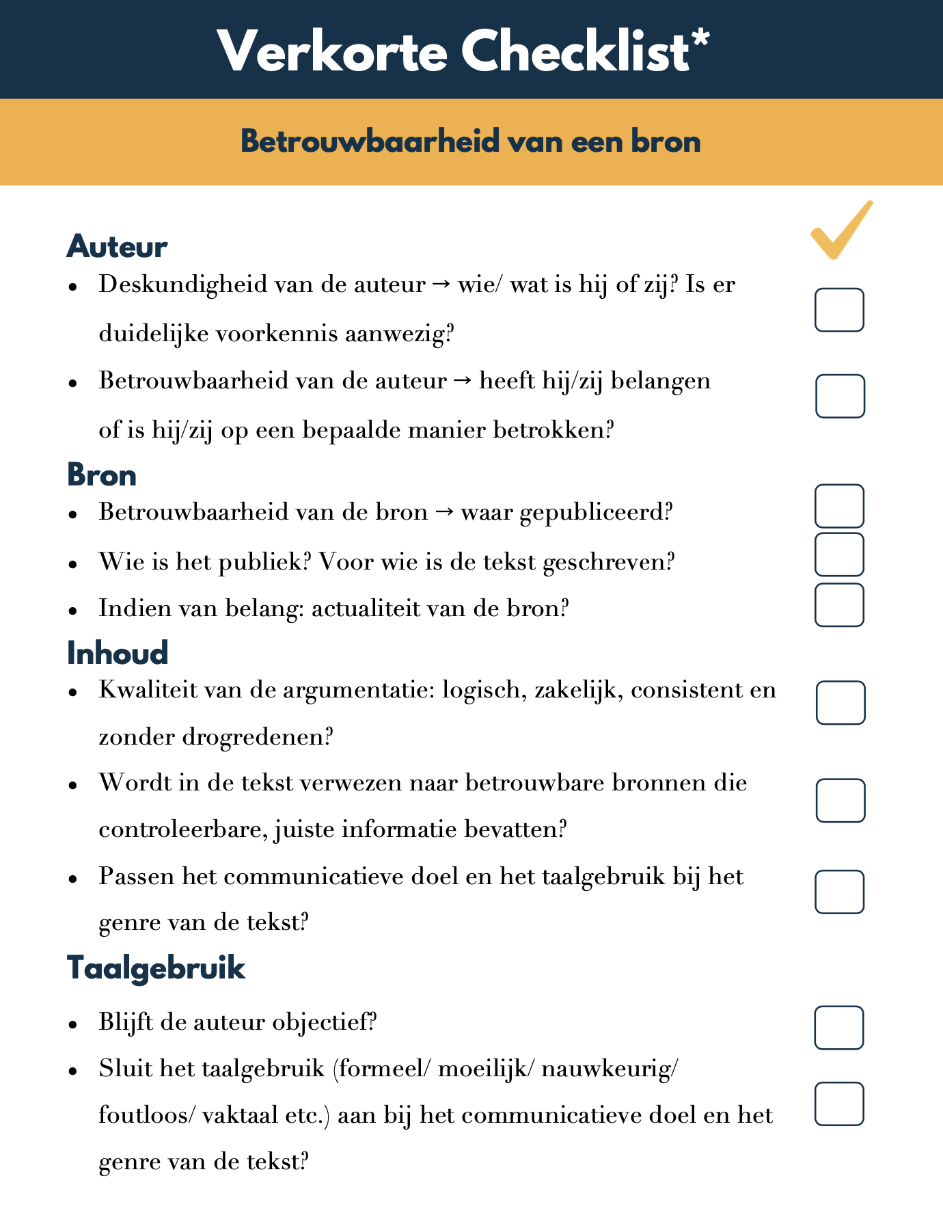
Notes:
ARNOUD

Slide 16
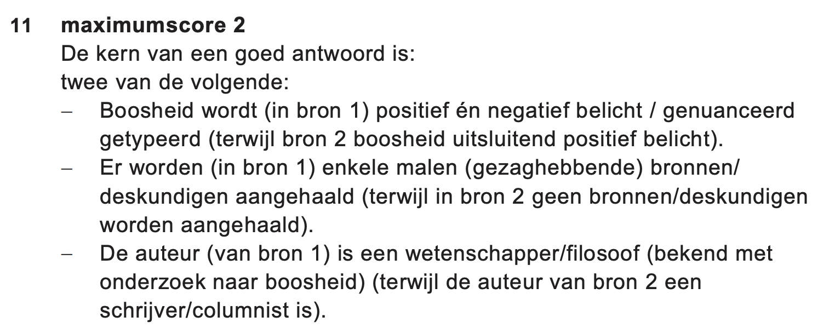
Notes:
ARNOUD

Slide 17
Nieuwe examenvragen - relevantie
Relevantie = bruikbaarheid
Wanneer is een bron wel of niet bruikbaar voor bijvoorbeeld het schrijven van een betoog of PWS?
Niet betrouwbaar
Inhoud is niet bruikbaar
Argumenten passen niet bij je doel
Notes:
ARNOUD

Slide 18
Nieuwe examenvragen - de toon van de tekst, framing, figuurlijk taalgebruik
Op dit gebied kun je vragen verwachten over:
De houding van de schrijver t.o.v. het onderwerp
Manipulatie met woordkeuze en toon/stijl:
  Framen: het bewust gebruiken van woorden die positieve of negatieve associaties oproepen.
  Let op het verschil tussen woorden: vluchteling/asielzoeker/gelukszoeker/immigrant/buitenlander.
Effect van het gebruik van beeldspraak en andere stijlfiguren (woordspeling, ironie, overdrijving, et cetera)
Notes:
BREGJE

Slide 19
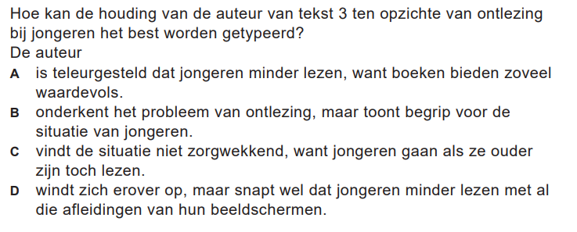
Nieuwe examenvragen - toon en woordkeuze
Notes:
BREGJE

Slide 20
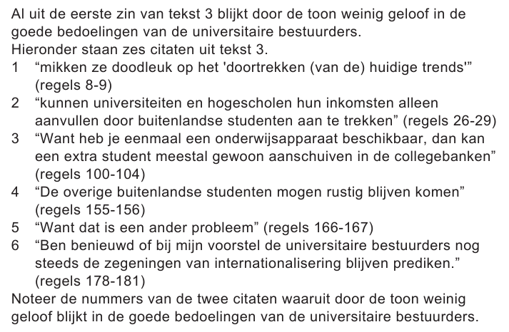
Nieuwe examenvragen - toon en woordkeuze
Notes:
BREGJE

Slide 21
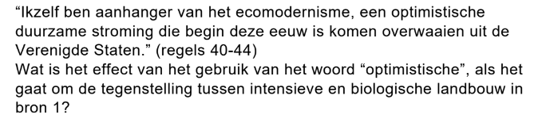
Nieuwe examenvragen - toon en woordkeuze
Hoe pak je dit soort vragen aan?
Bij de eerste voorbeeldvraag lees je titel, inleiding en slot opnieuw. Kijk goed naar woorden die niet neutraal zijn geformuleerd.
Bij voorbeeldvraag 2 en 3 zijn de geciteerde woorden niet neutraal. Bekijk ze.
Bedenk welke lading deze woorden hebben: is die positief of negatief? Hoe komt dat? Wat is het effect?
Notes:
BREGJE

Slide 22
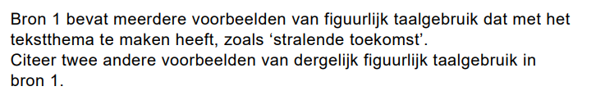
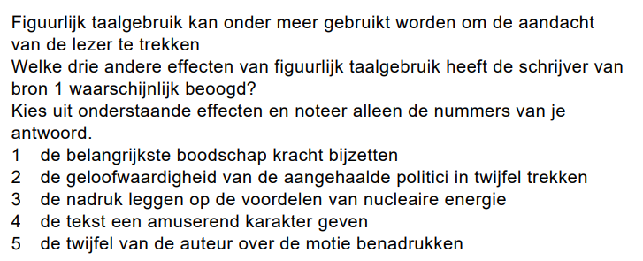
Nieuwe examenvragen - figuurlijk taalgebruik
Notes:
BREGJE

Slide 23
Argumentatie en argumentatieschema’s
Standpunt = ik vind/ ik denk/ dus
Argument = want/ namelijk/ immers/ omdat
Argumentatieschema op basis van:
oorzaak en gevolg
kenmerk of eigenschap
voor- en nadelen
vergelijking
voorbeelden
autoriteit
Notes:
ARNOUD

Slide 24
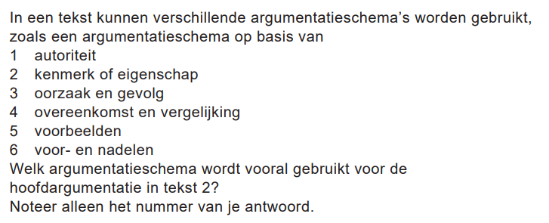
Argumentatie en argumentatieschema’s
Kijk naar de eerste zinnen van het middenstuk
Notes:
ARNOUD

Slide 25
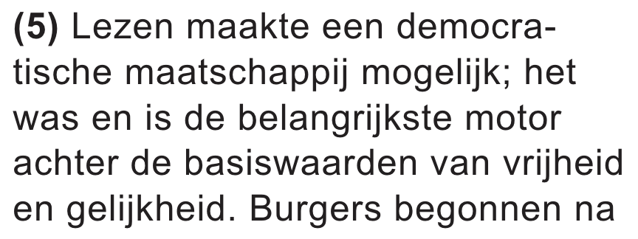
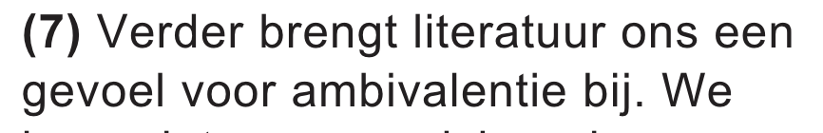
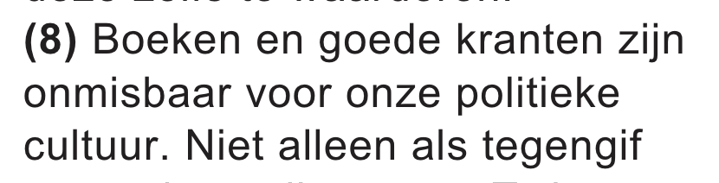
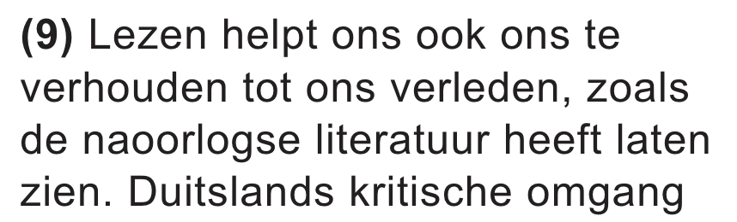
Voorbeeldvraag
Wat is het goede antwoord?
Let op: voor- en nadelen moet je lezen als voor- OF nadelen

Slide 26
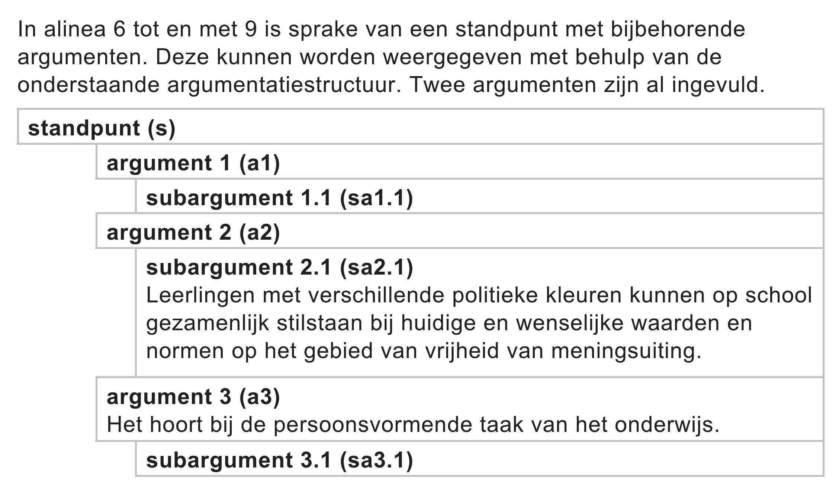
Argumentatie en argumentatieschema’s
Notes:
ARNOUD

Slide 27
Drogredenen
Onjuiste oorzaak-gevolgrelatie
Onjuist beroep op kenmerk- of eigenschapsschema
Overdrijven van voor- of nadelen
Vals dilemma
Verkeerde vergelijking
Overhaaste generalisatie
Onjuist beroep op autoriteit
Persoonlijke aanval
Ontduiken van de bewijslast
Cirkelredenering
Vertekenen van het standpunt
Bespelen van publiek
Notes:
ARNOUD

Slide 28
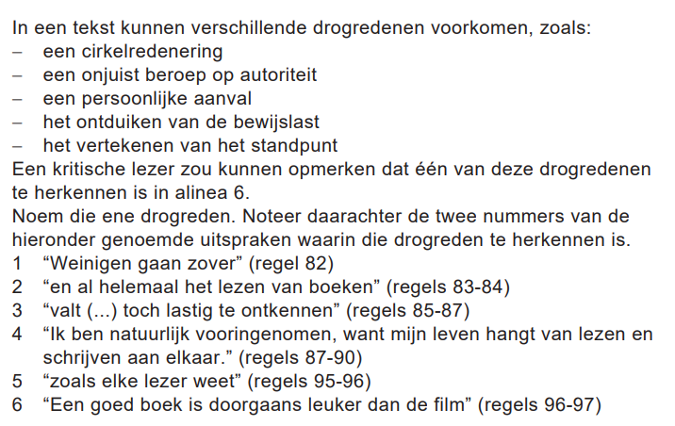
Drogredenen
Notes:
ARNOUD

Slide 29
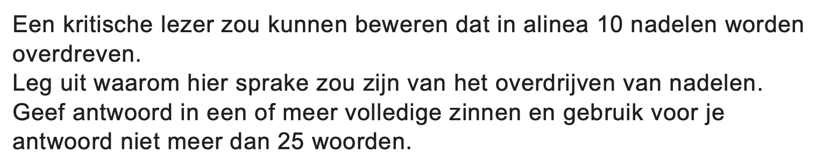
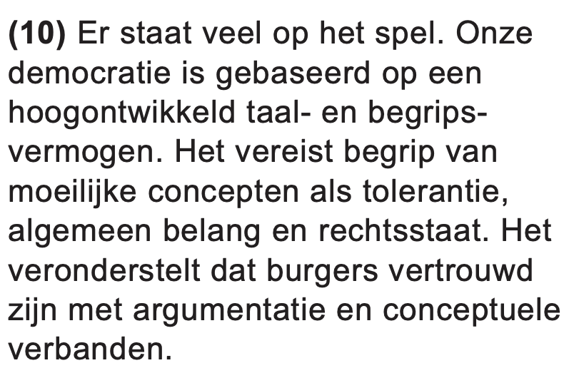
Drogredenen
[Er is hier sprake van het overdrijven van nadelen omdat]
Notes:
ARNOUD

Slide 30
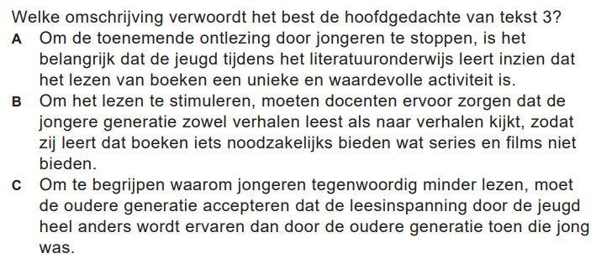
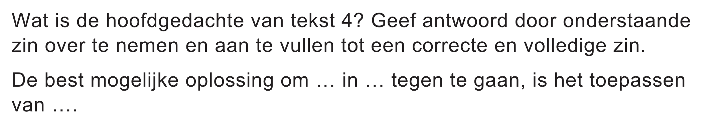
Hoofdgedachte hele tekst
Hoe pak je dit soort vragen aan?
1. Lees titel, inleiding en vooral slot
2. Probeer voor jezelf te formuleren wat jij denkt dat de auteur wil zeggen met deze tekst.
3. Kies het antwoord dat daar het meeste mee overeenkomt.
Notes:
BREGJE

Slide 31
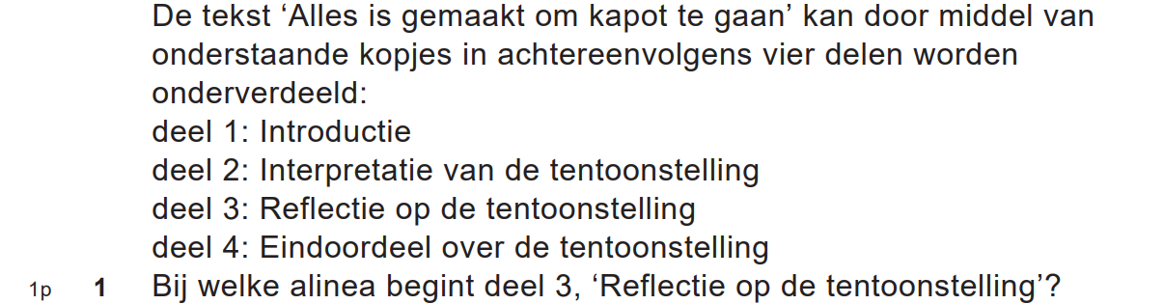
Hoofdgedachte alinea/tekstgedeelte
kopjesvraag:
met-eigen-woorden-vraag: formuleer de hoofdgedachte van het tekstgedeelte dat bestaat uit alinea’s 4 tot en met 6.
citeervraag: citeer de zin die de hoofdgedachte bevat van het tekstgedeelte dat bestaat uit alinea’s 4 tot en met 6.
Notes:
BREGJE

Slide 32
Hoofdgedachte alinea/tekstgedeelte
Hoe pak je dit soort vragen aan?
1. Ook bij een alinea of een groepje alinea’s geldt: de belangrijkste informatie staat aan het begin en/of aan het eind.
2. Kijk goed naar de eerste zinnen van elke alinea: zit daar een duidelijk verwijswoord in dat terugverwijst naar de vorige alinea, dan horen die alinea’s dus bij elkaar.
3. Gebruik de notities die je tijdens het lezen hebt gemaakt.
Notes:
BREGJE

Slide 33
Citeren
Wat is citeren?
Wat moet je citeren?
Woord: “docent”
Woordgroep: “duidelijke uitleg”
Zinsgedeelte: “De docent geeft duidelijke uitleg”
Zin: "De docent.....van examenvragen."
“De docent geeft duidelijke uitleg over het aanpakken van examenvragen.” (regel 23-25).
“De docent … van examenvragen.” (regel 23-25).
Notes:
BREGJE

Slide 34
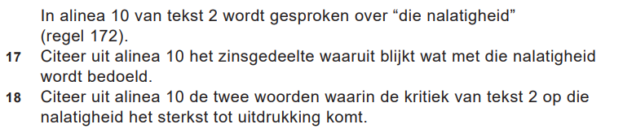
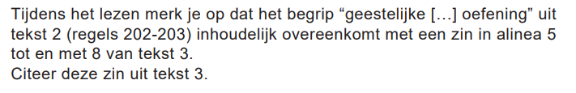
Citeren
Notes:
BREGJE

Slide 35
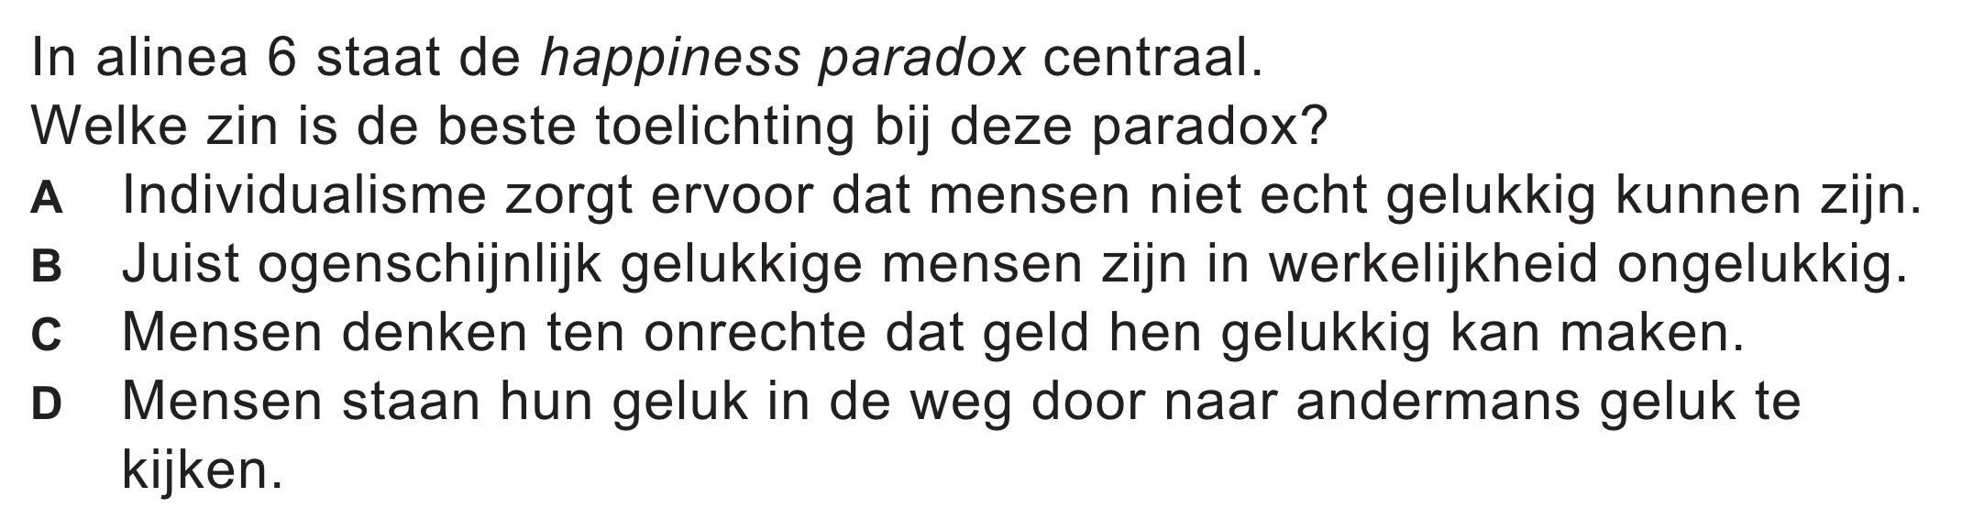
Belangrijke begrippen - de paradox
Een paradox is een schijnbare tegenstrijdigheid
Schrijven is schrappen.
Naarmate we slimmer worden, weten we steeds minder.
Notes:
ARNOUD

Slide 36
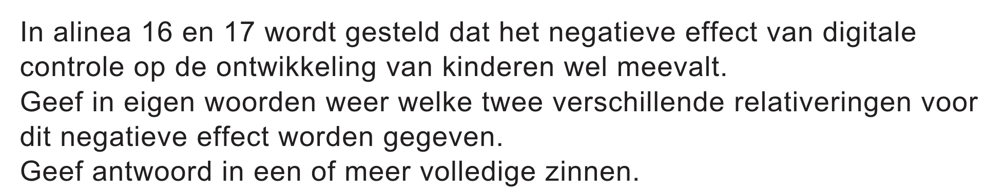
Belangrijke begrippen
Nuanceren wil zeggen: iets meer detail aanbrengen bij een uitspraak.
Relativeren wil zeggen: iets in verhouding zien
Constatering wil zeggen: iets vaststellen
Aanleiding wil zeggen: de reden waardoor iets ontstaat of gebeurt
Kanttekening wil zeggen: een kritische opmerking
Notes:
ARNOUD

Slide 37
Laatste tip(s)!
Notes:
ARNOUD & BREGJE

